Slide 1

Efeitos das políticas de Austeridade sobre as Políticas Sociais
Isabela Soares Santos
Cebes e Fiocruz
Fórum Intersindical Saúde – Trabalho - Direito
Rio de Janeiro, 15 de dezembro de 2017

Slide 2
Como as POLÍTICAS SOCIAIS são afetadas pelo austericídio da agenda neoliberal no Brasil e no mundo?
Fonte: http://cebes.org.br/site/wp-content/uploads/2017/11/Austeridade_Politica_Socais.pdf
Qual a relação com o setor de saúde?
Austeridade & CUS
Quais as saídas?
Perguntas

Slide 3
Austeridade
Conceito
“da filosofia moral que, inicialmente buscava transpor, sem mediação, virtudes individuais (sobriedade, parcimônia, prudência) para o plano público.
No plano econômico, é a política de ajuste fundada na redução dos gastos públicos e do papel do Estado em suas funções de indutor do crescimento econômico e promotor do bem estar social”.
(Pedro Rossi, Audiencia Pública CDH/SF, out 2017)

Slide 4
Austeridade Fiscal
Evidência científica dos efeitos da política de Austeridade (ver lista)
Rel funcionários e ex dirigentes FMI sobre AL (Ostry et al, 2016)
Afeta desproporcionalmente os mais vulneráveis (Thomas Hone e Davide Rasella)
“Políticas de austeridade costumam afetar mais os pobres. É plausível pensar que os níveis de desigualdade vão parar de melhorar nos próximos anos se essas políticas forem implementadas” (Marc Morgan Milá, economista irlandês, em entrevista à FSP, 29/09/2017)

Slide 5
Austeridade Fiscal e Desigualdade
“The higher the inequality, the more likely we are to move away from democracy” (Branko Milanovic, economista especialista em equidade, The Guardian, 02/05/2017)
“diferentes tabulações da DIRPF .... métodos de cálculo da desigualdade ... com ou sem uso da Pnad, e distintos denominadores de renda levam a resultados convergentes: ... grande importância dos ricos para explicar a desigualdade entre 2006 e 2012” (Medeiros e Souza, 2016)
A regressividade do sistema tributário brasileiro sobre os mais pobres é “contrabalanceada pela progressividade nos gastos sociais, que tem esses mesmos extratos como os principais receptores” (Siveira e Ferreira, 2011)
“Brasil não voltará a crescer de forma sustentável enquanto não reduzir sua desigualdade e a extrema concentração de renda no topo da pirâmide social”
Brasil: a desigualdade pior do mundo, só tem semelhança com a África do Sul e países do Oriente Médio Thomas Piketty, 2017 (entrevista à FSP, 28/09/2017)

Slide 6
Austeridade Fiscal
Multiplicador Fiscal
quando o governo gasta mais e investe na economia, a criação de empregos se multiplica e as finanças públicas se fortalecem (Stiglitz, 2017)
dívida do Estado é diferente da dívida das famílias, quando uma crise econômica exige a redução dos gastos

Slide 7
Direito Social de caráter universal
Quando uma política social é para toda a população, dizemos que é de caráter universal, isto é, seus efeitos atingem todo o universo dessa população
Direitos sociais são também conhecidos como direitos de cidadania
Parte da premissa do reconhecimento pelo Estado de que para haver maior igualdade social é preciso que uma série de necessidades básicas dos cidadãos seja atendida mediante políticas públicas, com importante papel para as políticas sociais
Efeitos da Proteção Social desde Constituição Cidadã de 1988 nas últimas 3 décadas

Slide 8
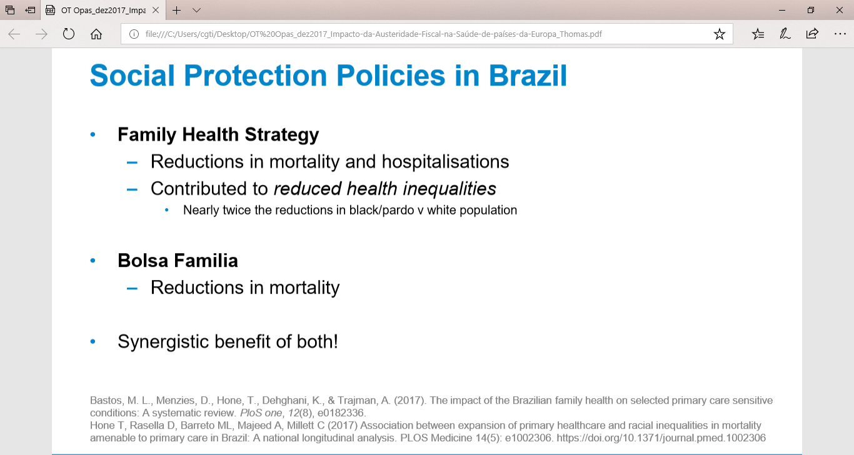
Efeitos da proteção social no BR
Fonte: apresentação de Thomas Hone (Imperial College London) no Seminario da Opas em 04 dez 2017. “Recession and Austerity in Europe and Latin America

Slide 9
Cobertura Universal de Saúde

Slide 10
CUS - Definição(ões)
“A situação em que todas pessoas tem acesso equitativo a serviços de saúde e não sofrem dificuldade financeira pagando pelos mesmos”
Tradução livre.
(Tangcharoensathien V, Evans D, Marten R. Universal Health Coverage: Setting Global and national Agendas. Global Health Governance, v1 n2, 2013)

Slide 11
CUS (2005 ...)
  OMS/WHO:
    2005 – Assembleia Mundial de Saúde 58.33: “Sustenable health financing, UC and Social Health Insurance”
    2010 - Relatório Mundial da Saúde: “Health Systems Financing – the path for UC”
    2013 - Relatório Mundial da Saúde: “Research for UHC”
  Fundação Rockefeller:
    2012 - “Future Health Markets: a meeting statement from Bellagio”:
      “grande proporção da população disposta a pagar por serviços de saúde do setor privado” (“large proportion of population willing to pay for private sector services”)
      “fortes agentes de mercado estão dispostos a pressionar pelo aumento de financiamento público e privado, especialmente nos países de média e baixa renda, para adotar políticas para financiar o seguro de saúde como um meio para a CUS” (“Strong Market players ... Are likely to increase preassure to attract public and private financing, particularly as LMICs adopt policies to finance health insurance as a means UHC”)
  ONU (2012, 67ª Assembleia geral): Resolução para a CUS
  OMS e OPS (2014, 154ª sessão Comitê Executivo): Resolve “Adoptar la Estrategia para la cobertura universal de salud”

Slide 12
CUS: análise
Esses documentos apontam para:
  Necessidade de prover melhor acesso ao cuidado de saúde
    “Cuidado primário de saúde” para os pobres (APS seletiva)
    Seguro Privado de Saúde para quem pode pagar
  É necessário proteger a saúde contra os riscos financeiros dos sistemas públicos
  Esses riscos justificam a CUS
“Risco” e “proteção” são ideias centrais do seguro privado e do mercado financeiro
Esses documentos propõem o seguro privado para defender os sistemas públicos, mas ... é contraditório defender a solidariedade usando a lógica do seguro privado
CUS é um risco ao Direito Universal à Saúde

Slide 13
Agenda para Brasil: Austeridade e CUS
SUS: Austeridade desde 1990 (histórico de desmonte do SUS) – FSE/DRU ... EC 29/2000 ... Saúde + 10 ... EP ... PEC 451/2014 ... abertura K estrangeiro/2015 ... EC 95
Agenda Brasil (ago/2015) e Ponte para o Futuro (2016):
  gasto social para “quem precisa”
  Aumento competição públ-privado
  Diminuição:
    áreas de proteção ambiental
    Patrimônio público do pré-sal
    escopo dos direitos sociais
Henrique Meirelles: “as despesas com educação e saúde são itens que ... Junto com previdência, inviabilizaram um controle maior das despesas nas últimas décadas” ... “Educação e Saúde inviabilizam ajustes” (entrevista em 01/07/2016)

Slide 14
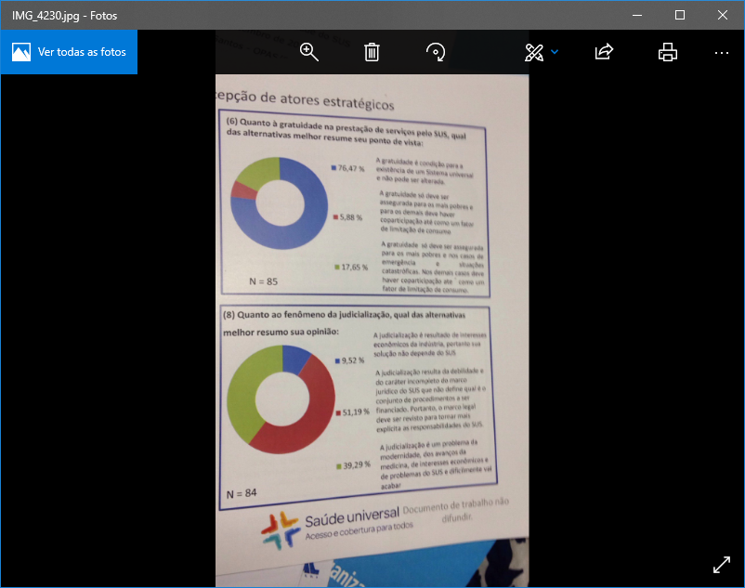
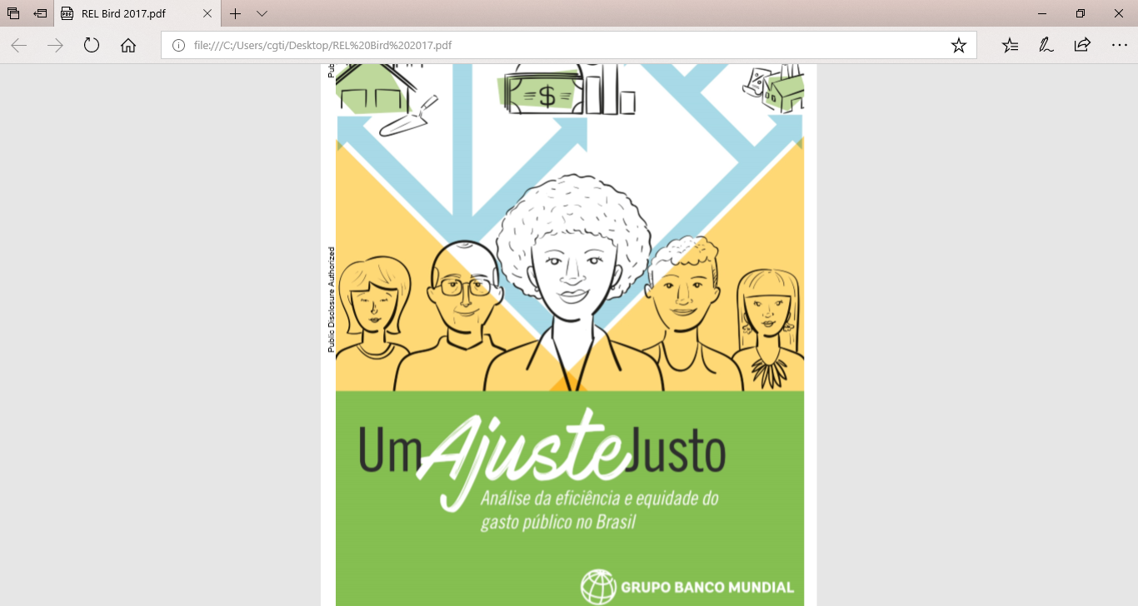
Agenda para Brasil: Austeridade e CUS
Documento Bird
Planos acessíveis (“planecos”)
Copagamento
Planos privados não aliviam o SUS!!!!
Estelionato:
  Aposentadoria
  Pop. formadora de opinião deixa de
  defender o SUS

Slide 15
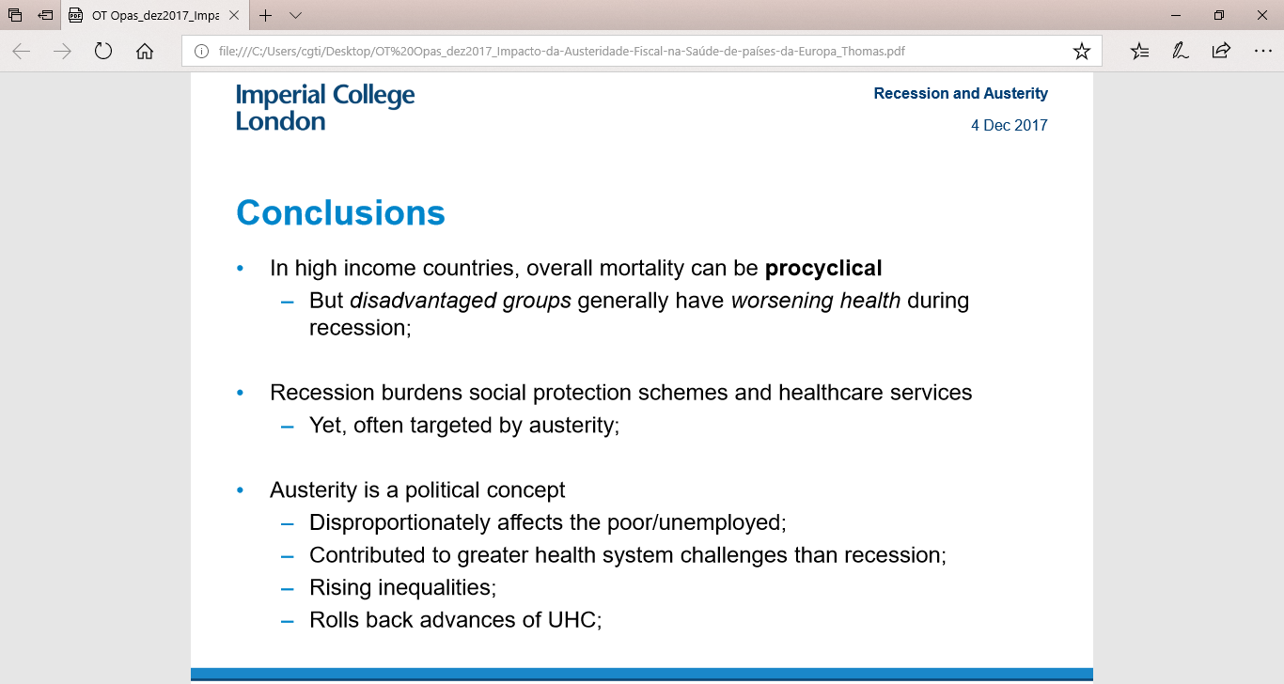
Austeridade e CUS
Fonte: apresentação de Thomas Hone (Imperial College London) no Seminario da Opas em 04 dez 2017. “Recession and Austerity in Europe and Latin America

Slide 16
Perspectivas
Tendência ao aprofundamento e embrutamento das respostas aos grandes poderes (capital financeiro, elite agrária e mídia)
Brasil como Grecia? Yanis Varoufakis: “o que importa agora é a tarefa de acabar com a desertificação da Grécia ... seus novos empréstimos insustentáveis e a austeridade auto-destrutiva” (tradução livre, entrevista ao The Guardian, 24/07/2017)
Argumentos do campo da ciência e da razão, da economia e dos direitos humanos: - revisão dos argumentos ideológicos e dogmáticos de defesa da austeridade
Única saída é retomar a Proteção Social de caráter universal
A grande maioria da população brasileira deseja saúde, educação etc. pública e de qualidade para todos brasileiros. Isso só é possível com um sistema público, universal e forte. Para isso precisamos de investimento e propostas concretas para o SUS.
PAPEL DA ACADEMIA E DOS MOVIMENTOS SOCIAIS:
Cada um de nós a cumprir papel cívico de resgatar o país dos rumos que estamos, tanto diante da crise econômica, como da questão humanitária e de solidariedade dos direitos humanos fundamentais.
ANALISAR, RESISTIR, FORMULAR, PROPOR
Convite ao seminário das entidades do MRSB (SBB presente) para debater um projeto concreto para a saúde brasileira: 1º semestre de 2018

